Slide 1
build_chain.sh脚本理解
第三组 组长：邹鹏宇 组员：卢越兴、翁焕滨、吴金泽、秦华

Slide 2
1
内容
（1）开头定义了一些变量，用来保存在运行时需要的参数，例如：
ca_file：CA 私钥
ip_param：ip有关的信息
use_ip_param： 为true则是输入的ip参数，为false则是从文件输入的ip参数
output_dir：输出目录
port_start=(30300 20200 8545)：监听端口
logfile=build.log：日志文件
listen_ip=“127.0.0.1”：监听ip地址
fisco_version：fisco的版本
OS：操作系统的类型，如linux或macOS
......

Slide 3
1
内容
（2）中间定义了许多函数，其中一些比较重要的函数解释如下：
help()：在控制台输入 -h 时，在控制台打印的帮助菜单
LOG_WARN()：在控制台输出警告信息（红色）
LOG_INFO()：在控制台输出提示信息（黄色）
parse_params()：在运行此脚本时，如果后面有输入参数，将会修改对应的配置的值（脚本开头处的变量）
print_result()：在输出运行脚本（bash build_chain.sh)之后的结果。
fail_message()：打印错误信息，并设置运行脚本失败
check_env()：检查环境是否符合
gen_chain_cert()：生成链的证书
gen_agency_cert()：生成机构的证书
gen_node_cert()：生成节点的证书
generate_config_ini()：生成节点的配置文件
generate_node_scripts()：生成节点的的运行和停止脚本（start.sh和stop.sh)
generate_server_scripts()：生成管理所有节点的服务器的运行和停止脚本（start_all.sh和stop_all.sh)
parse_ip_config()：处理记录ip信息的文件，并将信息记录下来（记录到ip_array、agency_array、group_array）
main()：主函数，大部分的逻辑在此实现

Slide 4
2
执行的主要流程
（1）先执行check_env()函数，检查当前环境是否符合运行要求
（2）然后执行parse_params()函数，此函数主要将启动脚本时候的参数进行记录
（3）然后执行main()函数，此函数主要用于生成CA、agency、node的私钥和证书
（4）最后执行print_result()函数，将执行脚本后的结果打印到终端上。

Slide 5
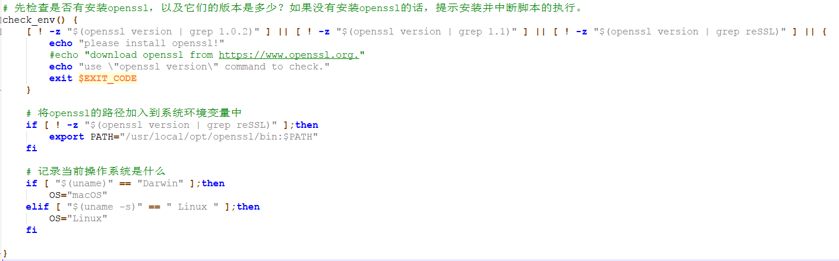
2
执行的主要流程
（1）先执行check_env()函数，检查当前环境是否符合运行要求

Slide 6
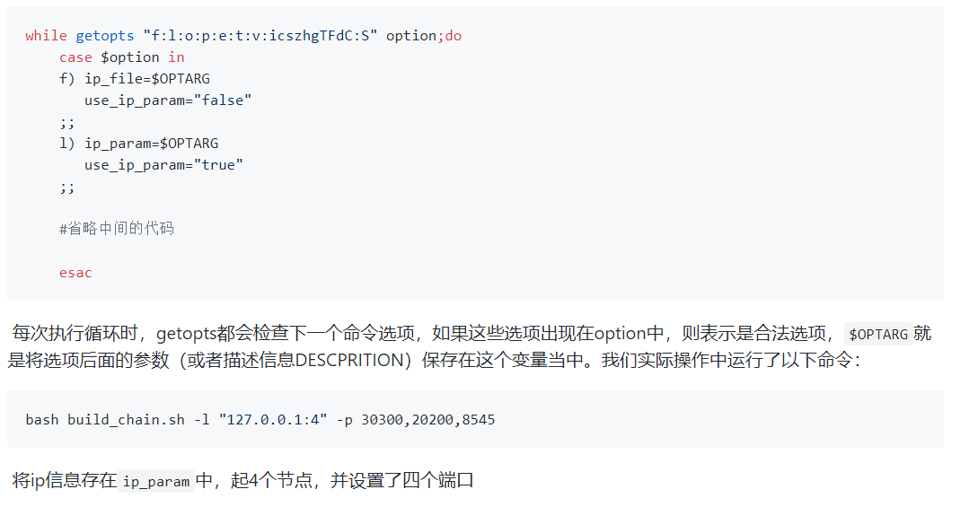
2
执行的主要流程
（2）执行parse_params()函数，此函数主要将启动脚本时候的参数进行记录

Slide 7
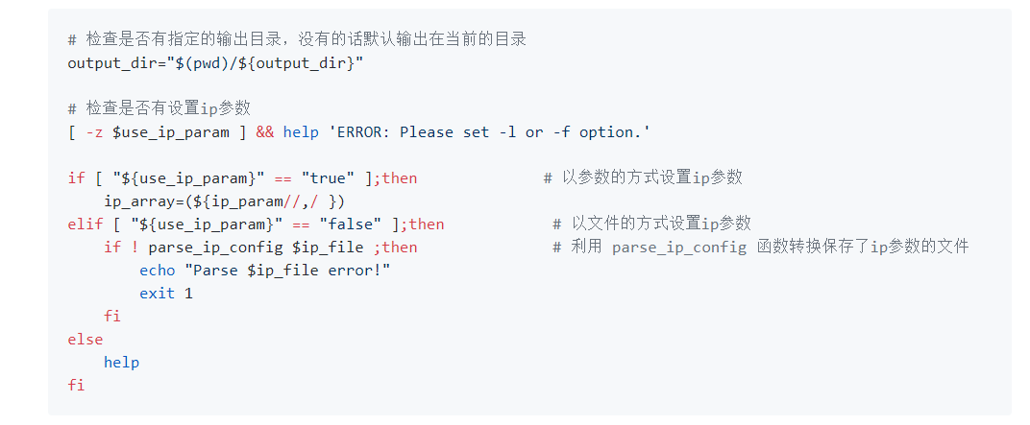
2
执行的主要流程
（3）执行main()函数
在联盟链的准入机制中，证书是各参与方相互认证身份的重要凭证。FISCO BCOS的证书结构中有4种角色，分别是：联盟链委员会（CA）、联盟链成员机构（agency）、联盟链参与方（node和SDK）。main()函数内进行了这几种相关证书的生成。由于操作中未使用docker和国密，所以不做解释，主要步骤如下：
a、先设置好ip参数

Slide 8
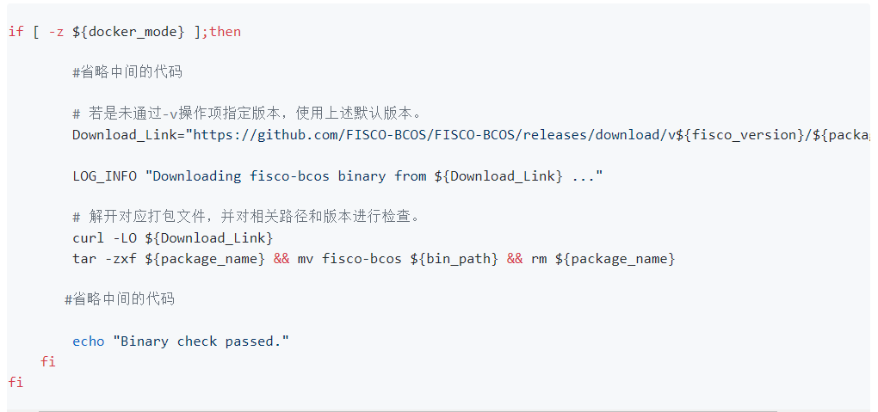
2
执行的主要流程
b、在保证output_dir为空的前提下下载fisco-bcos，并检查版本是否兼容

Slide 9
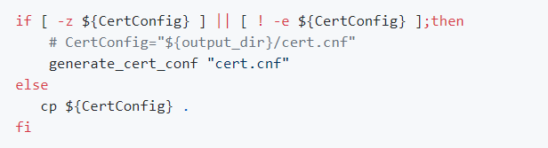
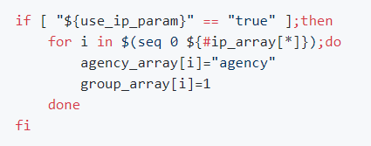
2
执行的主要流程
c、如果证书为空或者证书文件不存在，就新创建一个，否则将证书文件复制到当前目录下
d、如果采用输入参数的方式输入ip参数时，还要转换机构和群组的信息

Slide 10
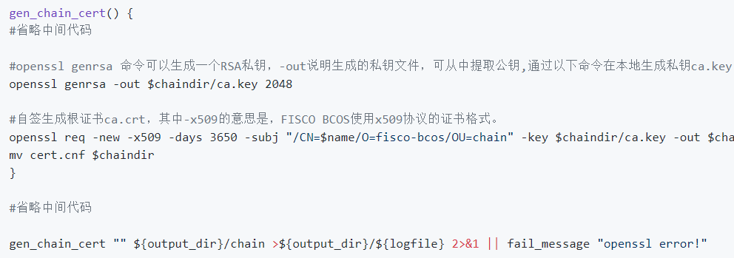
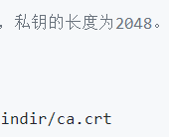
2
执行的主要流程
e、联盟链委员会初始化根证书ca.crt

Slide 11
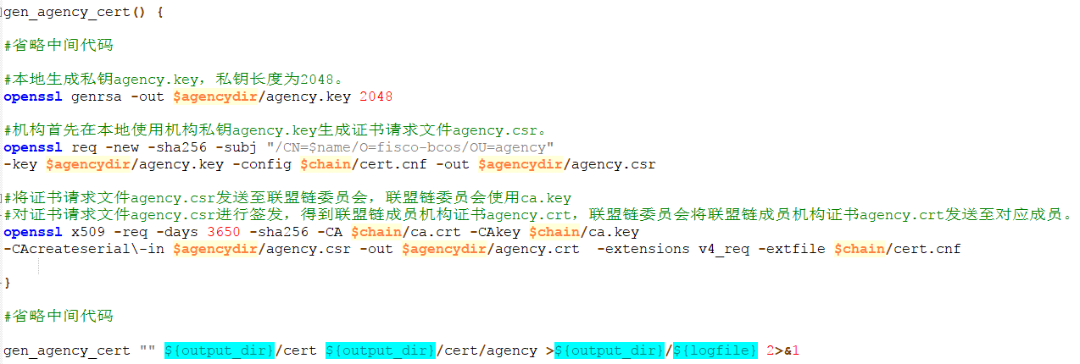
2
执行的主要流程
f、联盟链成员机构获取机构证书agency.crt

Slide 12
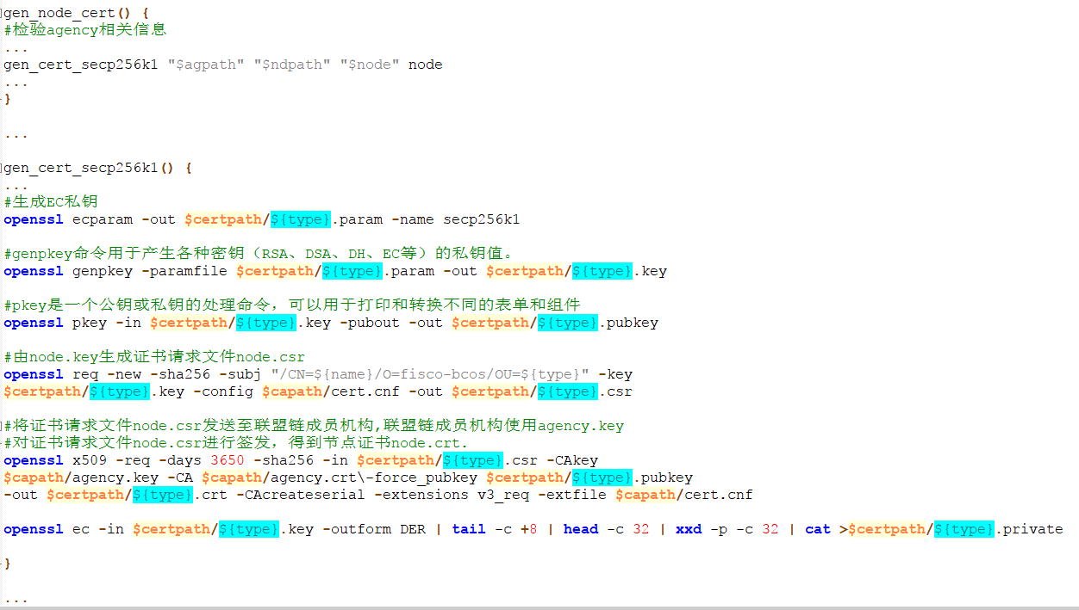
2
执行的主要流程
g、给每个ip下的每个节点生成它的密钥和node.crt

Slide 13
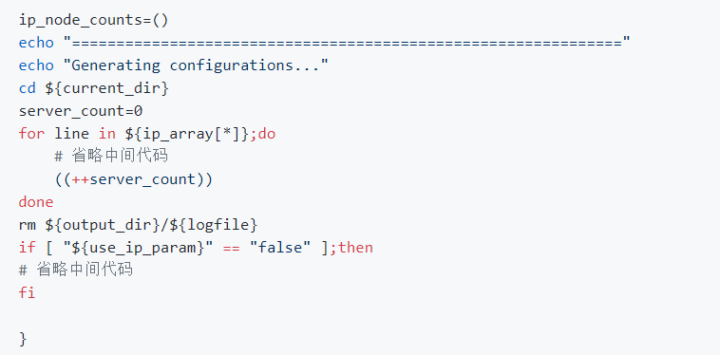
2
执行的主要流程
h、给每个ip的每个节点生成配置信息

Slide 14
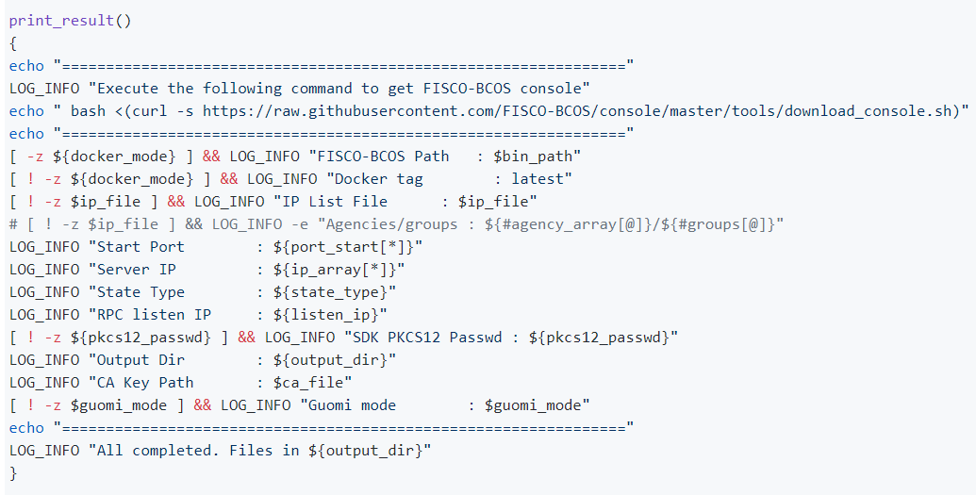
2
执行的主要流程
（4）最后执行print_result()函数，将执行脚本后的结果打印到终端上

Slide 15
3
THANK YOU FOR WATCHING!
第三组 组长：邹鹏宇 组员：卢越兴、翁焕滨、吴金泽、秦华

